Slide 1
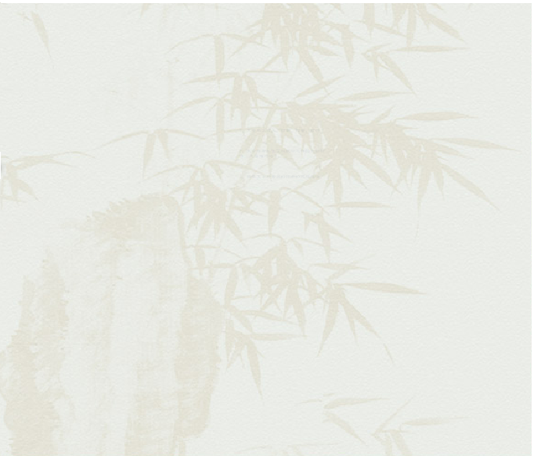
配方法解一元二次方程
WWW.PPT818.COM

Slide 2



配方法
回顾与复习
用配方法解一元二次方程的步骤:
1.移项:把常数项移到方程的右边;
2.配方:方程两边都加上一次项系数一半的平方;
3.开方:根据平方根意义,方程两边开平方;
4.求解:解一元一次方程;
5.定解:写出原方程的解.

Slide 3

配方法
师生合作
1
  例2 解方程 3x²+8x-3=0.
1.化1:把二次项系数化为1;
2.移项:把常数项移到方程的右边;
3.配方:方程两边都加上一次项系数一半的平方;
4.变形:方程左边分解因式,右边合并同类项;
5.开方:根据平方根意义,方程两边开平方;
6.求解:解一元一次方程;
7.定解:写出原方程的解.

Slide 4
练习
3、书P88练习

Slide 5



你能行吗
开启 智慧
做一做
一小球以15m/s的初速度竖直向上弹出,它在空中的高度h(m)与时间t(s)满足关系:
h=15t-5t² .
小球何时能达到10m的高度?
再做做书P88的

Slide 6

回味无穷
小结 拓展
本节课复习了哪些旧知识呢？
继续请两个“老朋友”助阵和加深对“配方法”的理解运用:
平方根的意义:
完全平方式:式子a²±2ab+b²叫完全平方式,且a²±2ab+b² =(a±b)².
如果x²=a,那么x=

Slide 7
本节课你又学会了哪些新知识呢？
用配方法解二次项系数不是1的一元二次方程的步骤:
1.化1:把二次项系数化为1(方程两边都除以二次项系数);
2.移项:把常数项移到方程的右边;
3.配方:方程两边都加上一次项系数绝对值一半的平方;
4.变形:方程左边分解因式,右边合并同类;
5.开方:根据平方根意义,方程两边开平方;
6.求解:解一元一次方程;
7.定解:写出原方程的解.
用一元二次方程这个模型来解答或解决生活中的一些问题(即列一元二次方程解应用题).

Slide 8


成功者是你吗
心动 不如行动
用配方法解下列方程.
1. 4x² - 12x - 1 = 0 ;
2. 3x² + 2x – 3 = 0 ;
3. 2x² + x – 6 = 0 ;
4. 4x²+4x+10 =1-8x .
5. 3x² - 9x +2 = 0 ;
6. 2x² +6=7x ;
7. x² – x +56 = 0 ;
8. -3x²+22x-24=0.

Slide 9

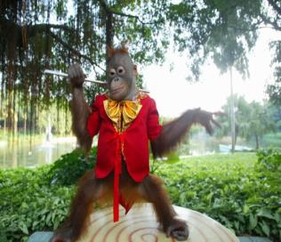
知识的升华
独立
作业
根据题意，列出方程：
1.印度古算书中有这样一首诗:“一群猴子分两队,高高兴兴在游戏,八分之一再平方,蹦蹦跳跳树林里;其余十二叽喳喳,伶俐活泼又调皮.告我总数共多少”？
解：设总共有 x 只猴子，根据题意得
即
x² - 64x+768 ＝0.
解这个方程,得
x₁ ＝48;
x₂ ＝16.
答:一共有猴子48只或者说6只.

Slide 10
知识的升华
独立
作业
2. 解下列方程:
(1).6x² -7x+ 1 = 0;
(2).5x² -9x –18=0;
(3).4x ² –3x =52;
(4). 5x² =4-2x.
2. 参考答案:

Slide 11



结束寄语
下课了!
配方法是一种重要的数学方法——配方法,它可以助你到达希望的顶点.
一元二次方程也是刻画现实世界的有效数学模型.
再 见

